Slide 1
CAPÍTULO 20: a modo de conclusiones: hacia una teoría estratégica para la acción cotidiana
Por Damaris Montenegro
“Los médicos entierran su errores, los abogados los encierran y los comunicadores somos tan tontos que los publicamos”. Anónimo

Slide 2
3 tipos de profesiones
DEL COMUNICADOR
TÉCNICAS
El trabajo del comunicadorr concebido como oficio artesanal
PRÁCTICAS
El comunicador estaría más preparado para formular juicios complejos
ESTRATÉGICAS
El comunicador adquiere una dimension dialéctica, dispuesto a someter su saber a un examen sistemático.

Slide 3
Principales objetivos del conocimiento del comunicador
¡Somos Doctores de la Comunicación!
1. Interpretación de los síntomas del problema
2. Establecer la función de Comunicación para resolverlo
3. Evaluar, proponer y aplicarle tratamiento
4. Delimitar las complicaciones y el tiempo
5. Asistir a los operadores en el proceso de solución
6. Evaluar los resultados

Slide 4
MODELOS DE COMUNICACIÓN EN LUGAR DE MÉTODOS CIENTÍFICOS
Notes:
Considere la posibilidad de hablar acerca de:
Procesos de comunicación
Comunicación Vertical

Slide 5
MODELOS DE COMUNICACIÓN
“El grave problema de los comunicadores, como el de muchos otros profesionales, es que no contamos con un mapa del territorio o con un modelo del objeto de transformación al que nos enfrentamos específicamente. De ahí que tomemos prestadas las representaciones administrativas vigentes tanto en los círculos académicos como empresariales, sometiendo el proceso trascendente y estratégico de la comunicación a perspectivas e intereses limitantes”.

Slide 6
MODELO COMUNICATIVO SISTÉMICO
LA ACCIÓN COMUNICATIVA EN LOS SISTEMAS SOCIALES
Modelo lineal de interacción social
INDIVIDUO
COMUNICACIÓN
CULTURA
COMUNIDAD
Notes:
Considere la posibilidad de hablar acerca de:
Comunicación descendente
Comunicación ascendente
Comunicación horizontal
Comunicación oblicua

Slide 7
La comunicación es el dispositivo fundamental de la configuración y de la dinámica evolutiva de los sistemas sociales.
Los sistemas sociales siempre se forman a través de la comunicación.
Notes:
Considere la posibilidad de hablar acerca de:
Comunicación descendente
Comunicación ascendente
Comunicación horizontal
Comunicación oblicua

Slide 8
MODELO CÍCLICO DE LA ACCIÓN COMUNICATIVA EN LOS SISTEMAS SOCIALES
SISTEMA COMUNICATIVO
SISTEMA CULTURAL
SISTEMA SOCIAL
Notes:
Considere la posibilidad de hablar acerca de:
Comunicación en círculo
Comunicación en rueda
Comunicación en cadena
Comunicación en estrella
Comunicación total

Slide 9
MODELO DIRECTIVO
LA COMUNICACIÓN COMO AGENTE CAUSAL O AL MENOS COCAUSAL DE LAS DIFERENTES DIMENSIONES.
Notes:
Considere la posibilidad de hablar acerca de:
Comunicación en círculo
Comunicación en rueda
Comunicación en cadena
Comunicación en estrella
Comunicación total

Slide 10
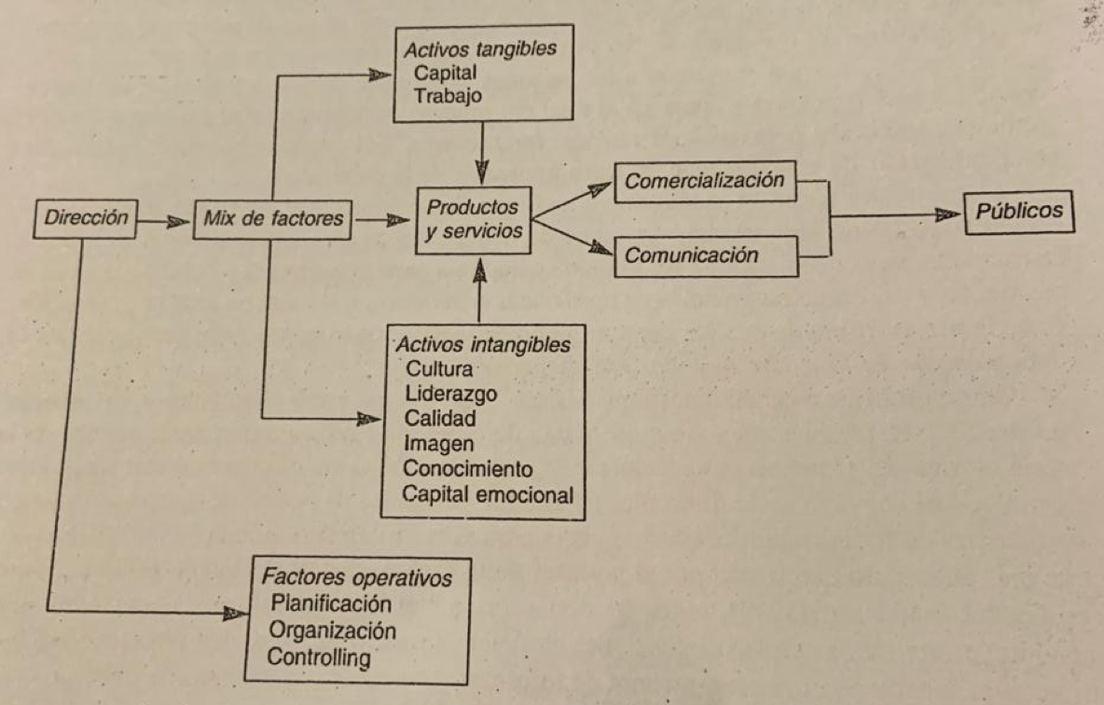
GESTIÓN INSTRUMENTAL Y PROMOCIONAL DE LA COMUNICACIÓN
Notes:
Considere la posibilidad de hablar acerca de:
Comunicación formal
Comunicación informal

Slide 11
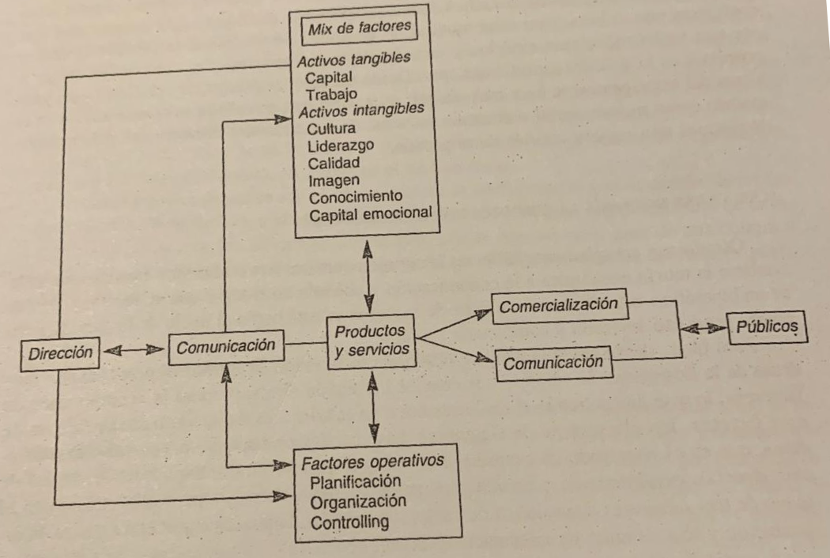
MODELO DIRECTIVO DE GESTIÓN DE LA COMUNICACIÓN ORGANIZACIONAL

Slide 12
HACIA LA ACCIÓN COTIDIANA
Notes:
Considere la posibilidad de hablar acerca de:
Comunicación comercial
Comunicación pública

Slide 13
EL DÍA EN EL QUE…
Las Ciencias Económicas y Empresariales consideren a la comunicación como un factor directivo y no promocional, el día en el que la ubiquen en el centro y al inicio y no al final del proceso, la comunicación habrá dejado de ser un problema de la organización moderna y habrá dado un paso importante al servicio de la verdadera competitividad de las empresas.

Slide 14
EL MANAGEMENT NARRATIVO
Forma discursiva a través de la cual cuenta historias, chismes, chistes de éxito y fracaso que construyen una realidad que se desea transmitir. Como resultado, llama la atención, instala la creencia y se graba en la memoria.

Slide 15
5 principios teoría estratégica clásica
1. Teoría compleja de los jugadores
2. Modelo del hombre – jugador
3. Decisiones bajo estados mentales y valores
4. Decisiones bajo incertidumbre
5. Reglas hermenéuticas y narrativas
Notes:
Considere la posibilidad de hablar acerca de:
La identidad visual

Slide 16
CONCLUSIÓN 1 del libro
“La Comunicación Estratégica se produce en una situación de juego en la que intervienen varios jugadores, que tienen que tomar decisiones ante la incertidumbre que generan los otros jugadores, en contextos sociales de cara al logro de un objetivo, optando entre varias alternativas de acción, mediante la valoración de dichas alternativas, y la elección de una de ellas, que se ejecuta, controla y evalúa”.
                Jesús Galindo, Reseña de "Estrategias de Comunicación" de Rafael Alberto Pérez Razón y Palabra, núm. 75
Notes:
Considere la posibilidad de hablar acerca de:
La identidad visual

Slide 17
CONCLUSIÓN 2 del libro
“Un profesional de la comunicacióndebe contar con conocimientos sobre métodos, reglas y guías normativas para interpretación de los síntomas del problema, que puede establecer el papel de la comunicación, al tiempo que tiene capacidad para evaluar, proponer y aplicar el tratamiento comunicativo más efectivo, delimitar las complicaciones y el tiempo en que pueden hacer su aparición, asistir a los operadores en el proceso de solución del conflicto y evaluar resultados.”
                Jesús Galindo, Reseña de "Estrategias de Comunicación" de Rafael Alberto Pérez Razón y Palabra, núm. 75
Notes:
Considere la posibilidad de hablar acerca de:
La identidad visual

Slide 18
CONCLUSIÓN 3 del libro
“El autor sugiere alejarse de discusiones sobre purezas de raza, e intentar una integración epistemológica que obtenga lo mejor de los dos mundos que en forma tradicional han enfrentado al pensamiento social a lo largo de un siglo. Esta propuesta redondea el reto que está en juego cuando la dominación y la colaboración se ponen en juego en forma simultánea y complementaria.”
Jesús Galindo, Reseña de "Estrategias de Comunicación" de Rafael Alberto Pérez Razón y Palabra, núm. 75
Notes:
Considere la posibilidad de hablar acerca de:
La identidad visual

Slide 19
Referencias
ESTRATEGIAS DE COMUNICACIÓN
Rafael Alberto Pérez González
BLOG RAZÓN Y PALABRA
Octavio Islas
Notes:
Considere la posibilidad de hablar acerca de:
Bibliografía

Slide 20
¡gracias!

